Slide 1
Мои любимые и забавные

Slide 2
Цель исследования – познакомиться с породами собак, подробнее узнать об их характере и выбрать для себя породу собаки, которую мы с мамой могли бы завести

Slide 3
Задачи исследования:
- узнать, как собака стала домашним животным;
- познакомиться с породами собак и их характерами;
- изучить роль собаки в обществе;
- определить признаки, по которым следует выбирать собаку.

Slide 4
Породы собак
Пастушьи
Сторожевые
Розыскные и служебные
Терьеры
Таксы
Охотничьи
Комнатно-декоративные
Борзые

Slide 5
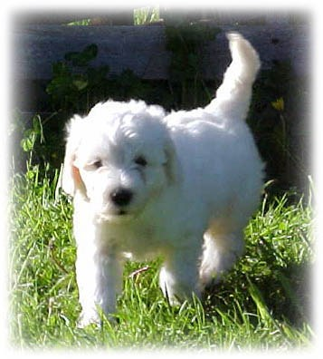
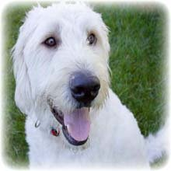
Лабрудель

Slide 6
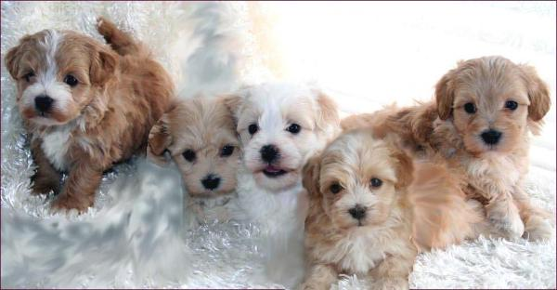
Мальтипу

Slide 7
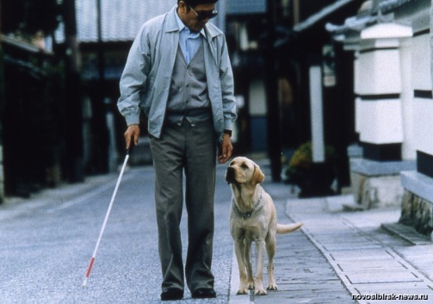
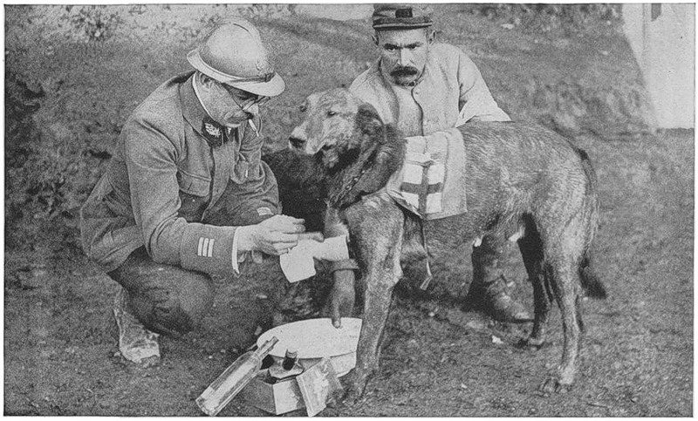
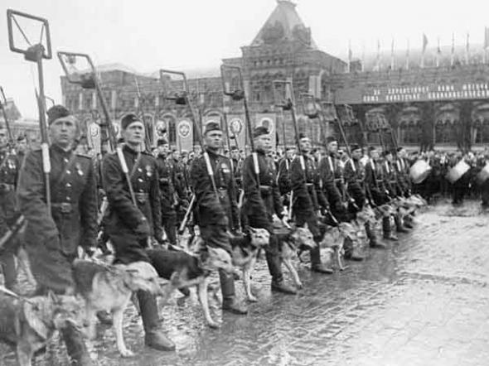
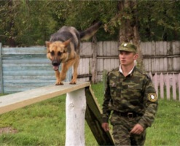
Профессии собак

Slide 8
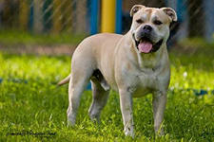
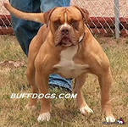
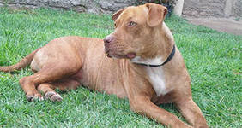
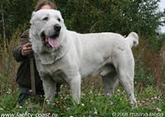
Питбультерьеры и японские мастифы

Slide 9
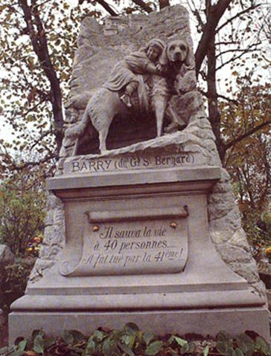
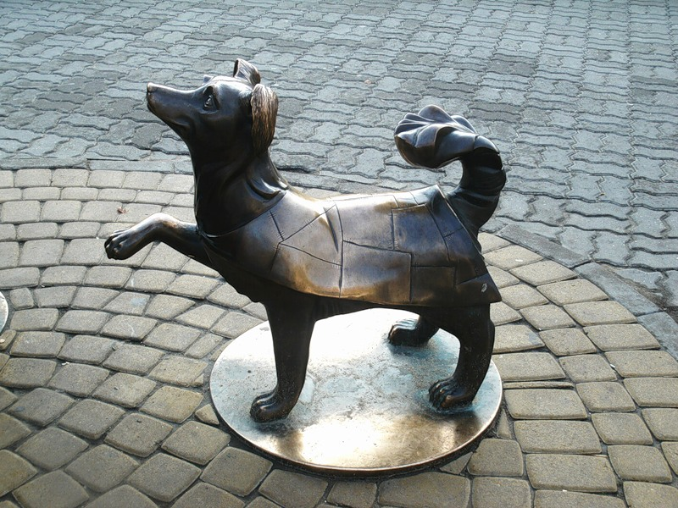
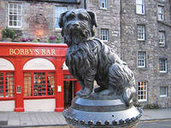
Памятники собакам

Slide 10
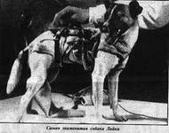
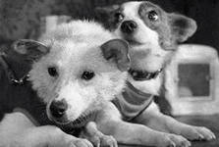
Лайка - первое земное животное, побывавшее в космосе. Белка и Стрелка - собаки, совершившие космический полёт

Slide 11
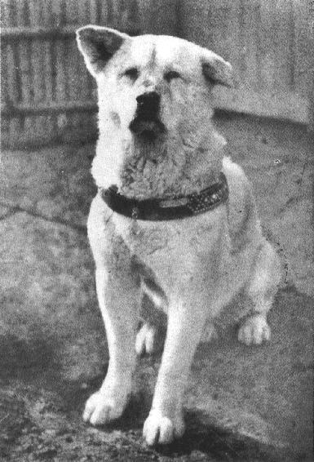
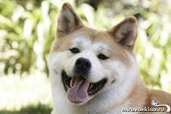
Хатико

Slide 12
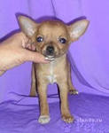
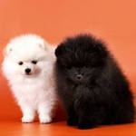
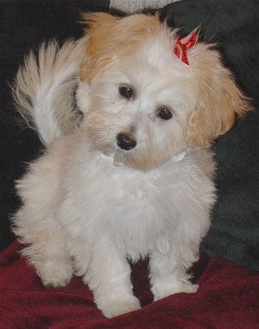
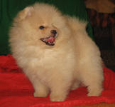
Чихуа-хуа и мини-шпиц

